Slide 1
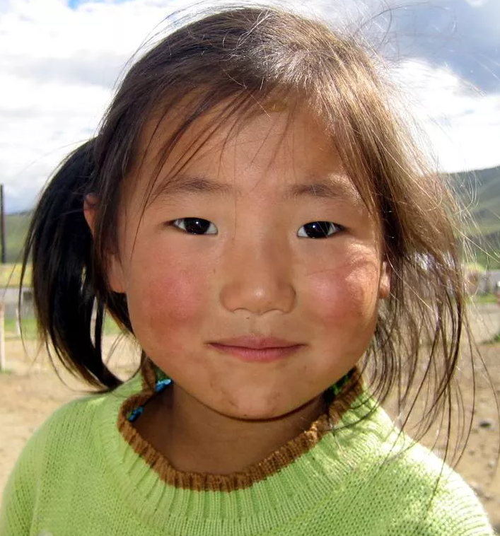
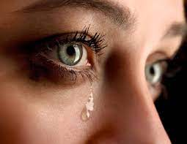
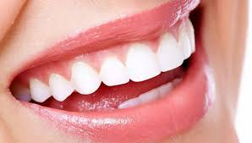
Голова, лицо, глаз, слеза, ресницы, брови, нос, волосы, щека, ухо, подбородок, шея, десны, язык, зубы, рот

Slide 2
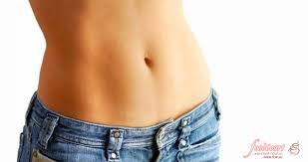
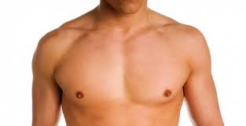
Живот пупок грудь

Slide 3
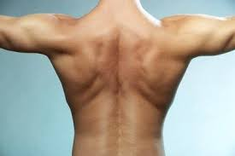
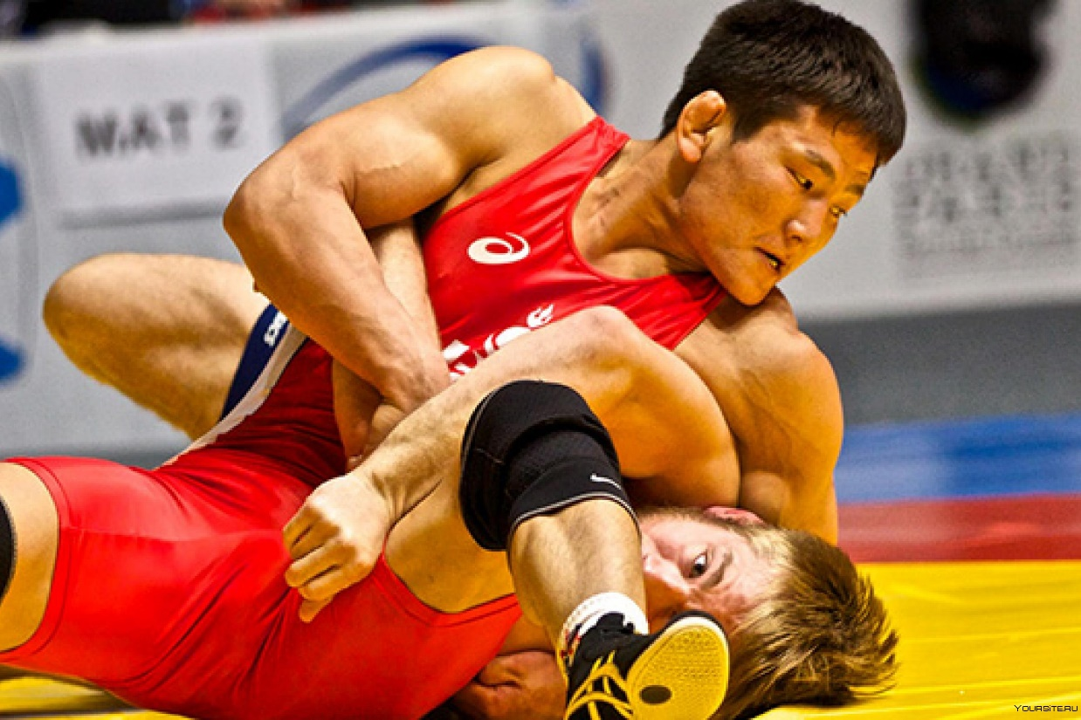
Спина, мускулы, колено, локоть, ключица

Slide 4
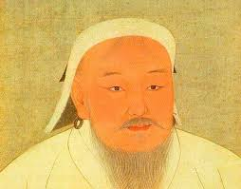
борода, усы

Slide 5
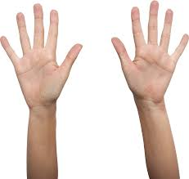
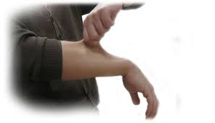
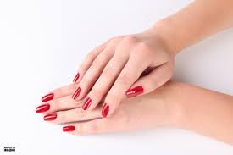

Рука левая правая,
Ноготь кожа кисть, ладонь, палец, названия пальцев

Slide 6
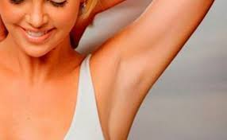
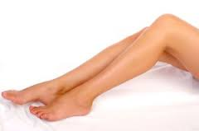
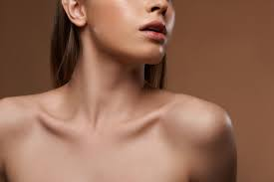
Нога колено ступня, подмышка, плечо

Slide 7

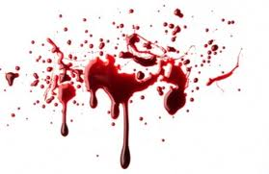
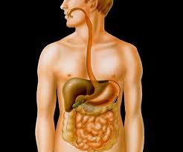
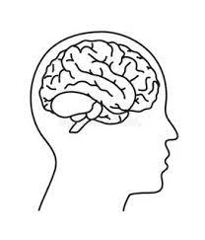
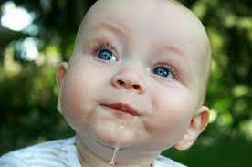
Сердце печень кровь кишка, мозг, слюна

Slide 8
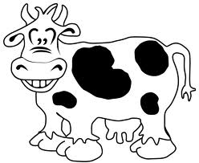
Рог хвост

Slide 9
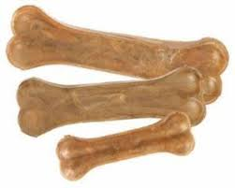
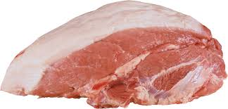
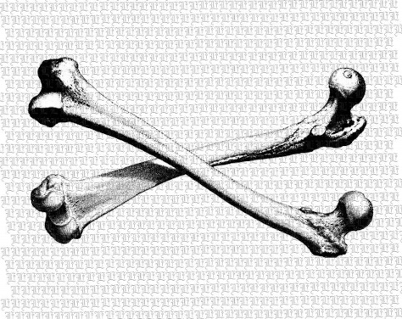
Мясо, жир, кость

Slide 10
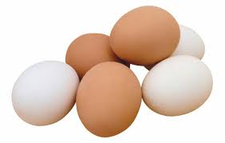
яйцо

Slide 11
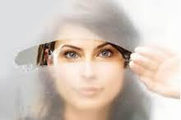
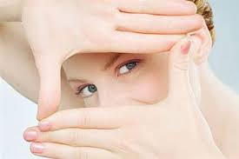
видеть

Slide 12
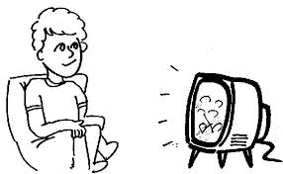
смотреть

Slide 13
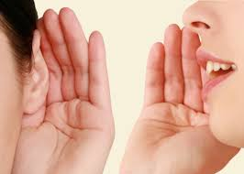
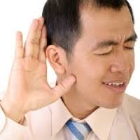
Я говорю, ты слышишь сказать

Slide 14
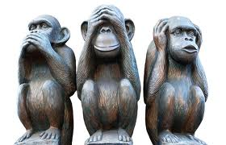
Не видеть, не слышать, не говорить

Slide 15

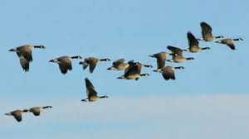
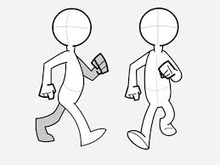
Птицы летят Рыба плывет
Человек идет шагает

Slide 16
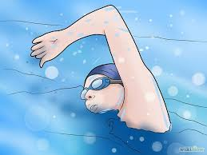
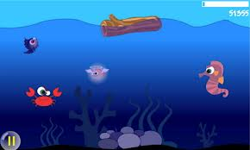
Плывет человек Плывет бревно

Slide 17
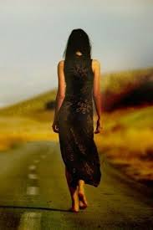
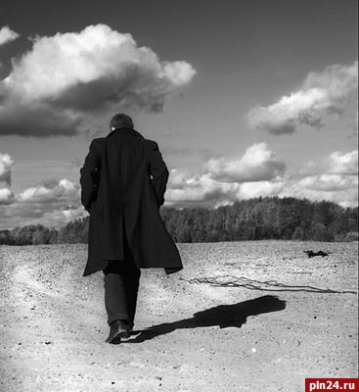
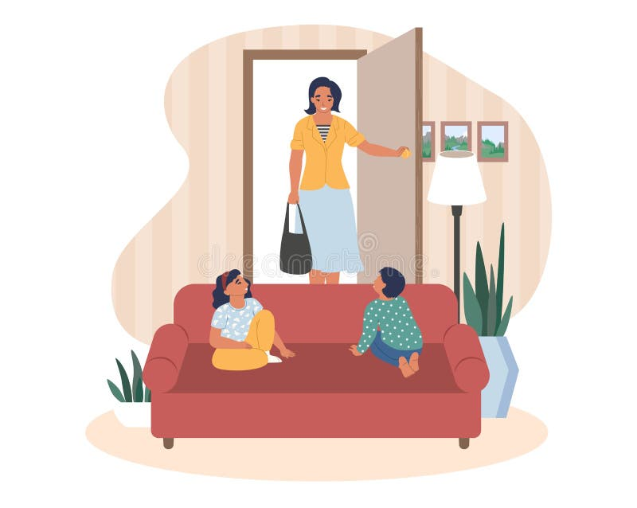
Приходить Уходит мужчина, уходит женщина

Slide 18
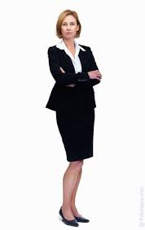
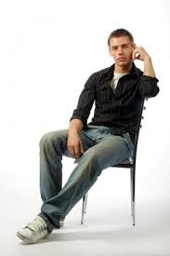
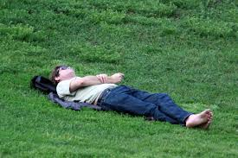
она стоит он сидит я лежу

Slide 19
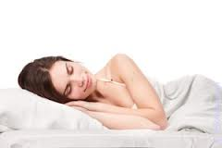
спать

Slide 20
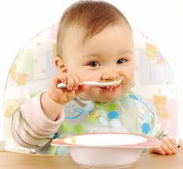
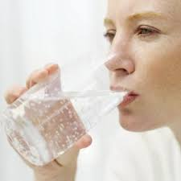
Ребенок ест. Она пьет воду

Slide 21
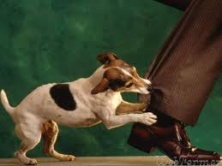
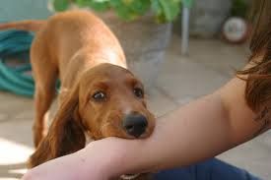
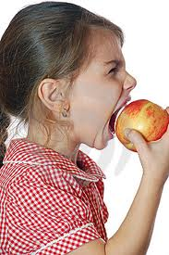
Кусать

Slide 22
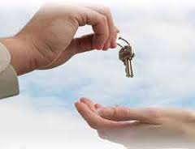
давать

Slide 23
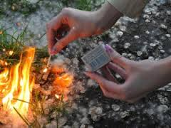
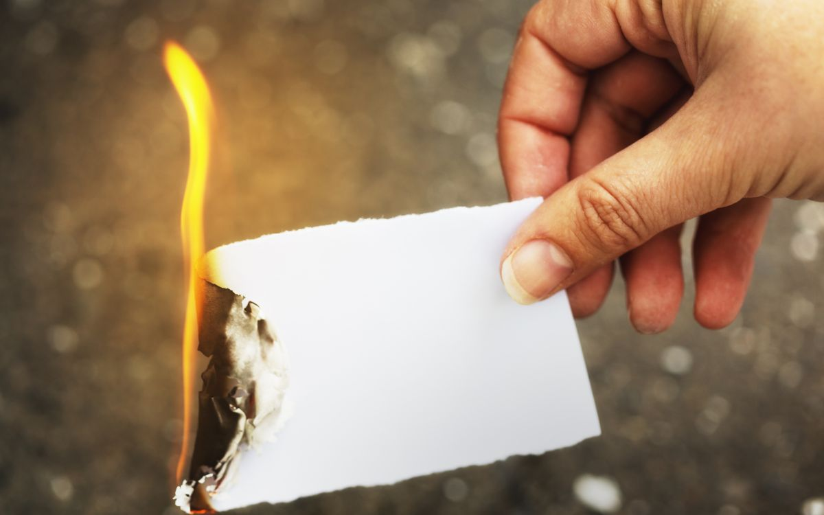
жечь

Slide 24
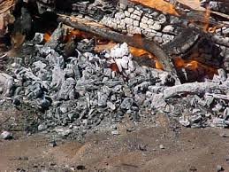
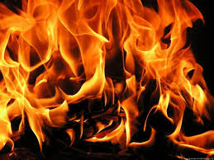

Огонь, пепел, дым

Slide 25


Убивать умирать

Slide 26



Змея, червяк

Slide 27




Дерево, корень, кора лист

Slide 28


Семя соль

Slide 29


гора

Slide 30


камни, песок

Slide 31

Дорога узкий широкий

Slide 32


Горсть земли, копать землю

Slide 33


Ветер дует дождь

Slide 34


Солнце, небо, облако, день, луна, звезда, ночь

Slide 35



Круглый, круглое озеро

Slide 36

Эта собака большая, та - маленькая

Slide 37




Маленькое большое дерево
Маленький большой лист
Маленькое-большое озеро

Slide 38

Длинный - короткий

Slide 39


Тонкая веревка - толстый

Slide 40

Тонкий толстый

Slide 41

Полный пустой стакан

Slide 42



Воды мало – много
Снега мало - много

Slide 43

Мало много

Slide 44



Легкое перо, тяжелая гиря

Slide 45


Эта девочка близко, тот мальчик- далеко

Slide 46


Старый-новый

Slide 47



Сухой мокрый

Slide 48


Теплый холодный

Slide 49

Хороший плохой
энэ хүн ондоо хүмүүсийг гомдоно. Тэр хүн …. хүн.
Энэ хүн ондоо хүмүүст тусалдаг. Энэ хүн … хүн

Slide 50


Пес все съел
Все бегут

Slide 51

Черный, белый желтый зеленый, красный

Slide 52



Slide 53

2023 год

Slide 54
имена:
Бат, Энхтуяа, Ариунбаатар, Оюунцэцэг, Дорж…

Slide 55


знать

Slide 56


Намайг Мөнхдорж гэдэг. …. Улаанбаатарт суударг.
Энэ Бат. … найз нар. … хамт тоглодог.

Slide 57

Нет, я и брат, мы идем с его друзьями.
Иду
Ты идешь в кино?
Пойдем вместе!

Slide 58

Я не могу, мы идем в гости
Ты идешь с нами?
Мы идем в кино

Slide 59
Энэ ….. ?
Энэ миний ах

Slide 60

Энэ ном.
Энэ … вэ?

Slide 61

вошь

Slide 62

200 словник
Муж и жена

Slide 63


Брат сестра отец мать, младший, старший братья/сестры зять, невестка, сын, дочь, дедушка, бабушка

Slide 64

Голый, живот, грудь, половые органы

Slide 65



Ягода, трава

Slide 66


черемуха

Slide 67

Дикий чеснок

Slide 68

палка

Slide 69


Река течет, море

Slide 70


Снег, лед

Slide 71

Лес в тумане

Slide 72

пыль

Slide 73


Зверь бабочка

Slide 74



Як, кобыла, жеребец, жеребенок

Slide 75

Веселый грустный

Slide 76


Голый

Slide 77

чистый грязный

Slide 78



Острый тупой

Slide 79

Прямой кривой

Slide 80

больной

Slide 81

гнилой

Slide 82

Жить в

Slide 83



Мыть резать готовить

Slide 84


Шить связывать

Slide 85

нюхать

Slide 86


Кричать смеяться

Slide 87


бояться

Slide 88


Петь играть

Slide 89

думать

Slide 90


считать

Slide 91

Падать гладкий

Slide 92

плевать

Slide 93


Драться бить

Slide 94

Тянуть толкать

Slide 95


Охота, стрелять

Slide 96


Стрелять из лука колоть

Slide 97

втыкать

Slide 98



Держать сжимать

Slide 99

тереть

Slide 100

чесать

Slide 101

сосать

Slide 102
Нет картинок
Что (союз)
Дышать
Здесь
Как?
Если
другой

Slide 103

втыкать

Slide 104



Дикие звери
заяц, лиса, волк, медведь (+цээртэй), соболь, колонок, рысь
лягушка

Slide 105






Slide 106





насекомые
Муравей, бабочка, стрекоза, комар

Slide 107







птицы
Утка, гусь, удод, петух, турпан (ангир, лам шувуу), журавль

Slide 108




Одежда
Дэли
Рукав
Подол
Чулки/носки
моршиг ?
Сапоги
подошва

